Slide 1
PROGRAMA HABITACIONAL FINANCIADO E SUBSIDIADO AGEHAB - MS
Lacunas e oportunidades da produção habitacional

Slide 2
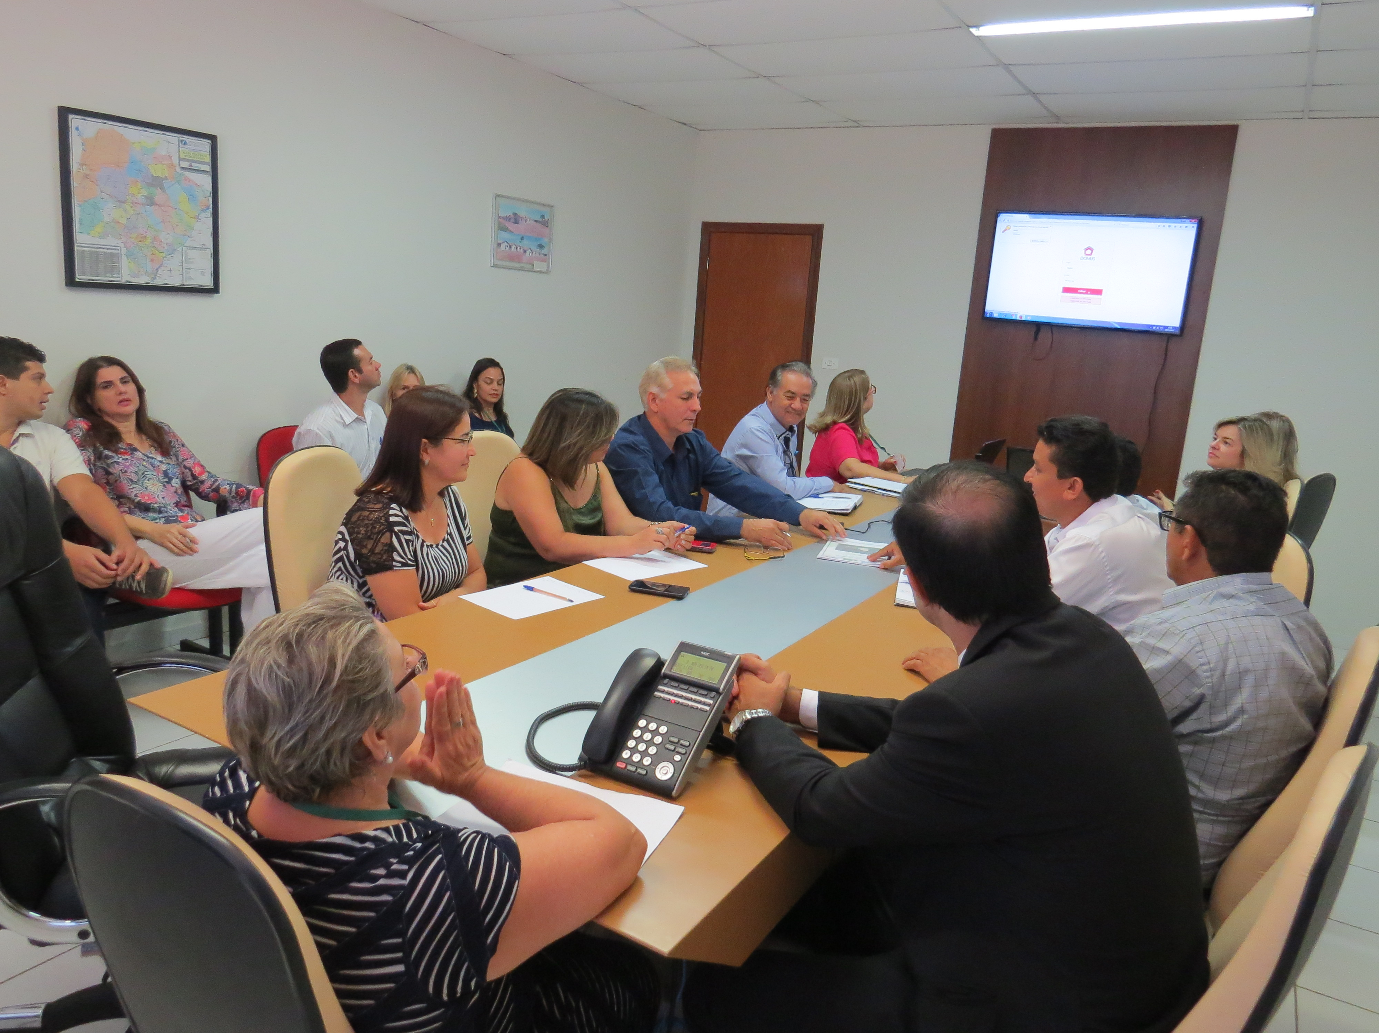
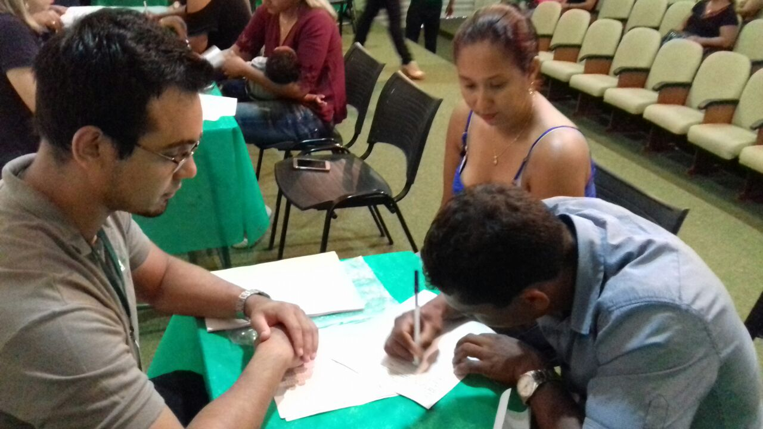
Entrega do 1º Empreendimento
Assinatura dos contratos com os beneficiários
1ª Seleção dos beneficiários com a participação da Defensoria Pública

Slide 3
ANTECEDENTES DO PROGRAMA
Redução significativa dos recursos federais para a FAIXA I.
Oportunidade de trabalhar com a Lacuna deixada pelo PMCMV no atendimento a determinadas rendas entre a FAIXA I e FAIXA 2.
O programa Minha Casa, Minha Vida prevê atendimento:
– Faixa I: Renda até R$ 1.800,00;
– Faixa II: Renda até R$ 4.000,00.
O PSF prevê atendimento de renda de R$ 1.300,00 a 3.520,00.

Slide 4
OBJETIVOS DO PROGRAMA
Facilitar o financiamento à casa própria da renda estabelecida, com prestações acessíveis.
Cadastramento e seleção participativa e transparente.
Complementar a capacidade de financiamento das famílias com um subsídio variável por renda.
Construir parcerias entre o Estado, União, Município, Entidades da Sociedade Civil, empresas da construção civil e o próprio beneficiário.
Possibilitar moradia com infraestrutura pública e comunitária.

Slide 5
ABRANGÊNCIA:
Adesão ao Programa: 28 municípios – 2.017 unidades;
Contratação: 19 municípios – 1.031 unidades;
Entregues: 04 municípios – 123 unidades.
PÚBLICO ALVO
Famílias na faixa de renda familiar de R$ 1.300,00 a R$ 3.520,00 e para todos os Municípios do Estado que tenham área disponível.
Os critérios de seleção privilegiaram as famílias com maior fragilidade social e econômica.

Slide 6
PRAZO DE EXECUÇÃO
O Programa foi regulamentado em 28 de agosto de 2015;
Em 2016 foram contratados 14 empreendimentos e mais 10 até agosto/2017.
O programa continua em vigor para novos municípios e também para os já atendidos.

Slide 7
ESTRATÉGIA ADOTADA
Participação do Estado com um subsídio financeiro que complementa o subsídio do FGTS e infraestrutura externa;
Subsídio do Estado é aplicado após o subsídio do governo federal e do FGTS do proponente;
Para privilegiar as famílias de menor renda, o subsídio foi escalonado com valores maiores para as menores rendas;
Utilização da capacidade de pagamento do beneficiário com o seu FGTS e com aporte de recursos próprios, quando possuía.

Slide 8
ESTRATÉGIA ADOTADA
Municípios participam com o terreno e em alguns casos com parte da infraestrutura.
Participação das entidades da sociedade civil, através de chamamento.
Cadastramento e seleção realizada pelo sistema eletrônico da AGEHAB-MS.

Slide 9
RESULTADOS
EMPREENDIMENTO: LOTEAMENTO JOSÉ INÁCIO BATISTA |  |  |  |  |  |  |  | Complemento Total AGEHAB: 66.891,79
MUNICÍPIO: BRASILÂNDIA/MS |  |  |  |  | RECURSOS APORTADOS
 |  |  |  |  | CLIENTES |  | AGEHAB
Proponente | Renda Familiar | Valor de Venda | SUBSIDIO FGTS | VALOR FINANCIADO | FGTS CLIENTE | Recursos Próprios Cliente | Compl AGEHAB Max. |  | Compl AGEHAB utilizado
Proponente 1 | 979,16 | 65.987,84 | 10.000,00 | 35.687,56 | 9.593,78 | - | 11.500,00 |  | 10.706,50
Proponente 2 | 1.008,32 | 65.987,84 | 10.000,00 | 39.816,17 | 4.561,57 | 110,10 | 11.500,00 |  | 11.500,00
Proponente 3 | 1.142,43 | 65.987,84 | 10.000,00 | 45.288,18 |  | - | 11.500,00 |  | 10.699,66
Proponente 4 | 1.309,23 | 65.987,84 | 10.000,00 | 51.890,64 |  | - | 11.500,00 |  | 4.097,20
Proponente 5 | 1.403,94 | 65.987,84 | 10.000,00 | 55.358,87 |  | - | 8.000,00 |  | 628,97
Proponente 6 | 1.575,00 | 65.987,81 | 10.000,00 | 55.987,54 |  | - | 6.500,00 |  | 0,27
Proponente 7 | 1.581,75 | 65.987,84 | 10.000,00 | 55.987,84 |  | - | 6.500,00 |  | -
Proponente 8 | 1.614,29 | 65.987,84 | 10.000,00 | 55.987,84 |  | - | 6.500,00 |  | -
Proponente 9 | 1.716,53 | 65.987,84 | 10.000,00 | 55.987,84 |  | - | 6.500,00 |  | -
Proponente 10 | 1.748,68 | 65.987,84 | 10.000,00 | 55.987,84 |  | - | 6.500,00 |  | -
Proponente 11 | 1.760,00 | 65.987,84 | 10.000,00 | 54.332,90 |  | - | 6.500,00 |  | 1.654,94
Proponente 12 | 1.846,22 | 65.987,84 | 9.252,00 | 47.881,88 | 874,73 | 1.479,23 | 6.500,00 |  | 6.500,00
Proponente 13 | 2.074,06 | 65.987,84 | 3.342,00 | 59.389,05 |  | - | 5.500,00 |  | 3.256,79
Proponente 14 | 2.085,34 | 65.987,84 | 5.387,00 | 59.389,05 | 1.211,79 | - | 5.500,00 |  | -
Proponente 15 | 2.213,52 | 65.987,84 | 3.316,00 | 59.389,05 | 3.282,79 | - | 6.500,00 |  | -
Proponente 16 | 2.324,32 | 65.987,84 | 1.525,00 | 49.515,07 | 3.389,46 | 5.058,31 | 6.500,00 |  | 6.500,00
Proponente 17 | 2.389,22 | 65.987,84 | 1.110,00 | 59.030,38 |  | - | 6.500,00 |  | 5.847,46
Proponente 18 | 2.476,12 | 65.987,84 | 666,00 | 59.389,05 |  | 432,79 | 5.500,00 |  | 5.500,00
TOTAL |  | 1.187.781,09 | 134.598,00 | 956.296,75 | 22.914,12 | 7.080,43 | 135.500,00 |  | 66.891,79
rendas + altas do faixa 1
Rendas + baixas do faixa 2

Slide 10
EMPREENDIMENTO: LOTEAMENTO JARDIM DOS ESTADOS |  |  |  |  | Complemento Total AGEHAB: R$ 101.243,58
MUNICÍPIO: INOCÊNCIA/MS |  |  |  |  | RECURSOS APORTADOS
 |  |  |  |  | CLIENTES |  | AGEHAB
Proponente | Renda Familiar | Valor de Venda | SUBSIDIO FGTS | VALOR FINANCIADO | FGTS CLIENTE | Recursos próprios do Cliente | Compl AGEHAB Max. | Compl AGEHAB utilizado
Proponente1 | 880 | 69.639,56 | 10.000,00 | 59.639,56 |  | - | 11.000,00 | -
Proponente 2 | 1.401,02 | 69.639,56 | 10.000,00 | 46.171,08 |  | 5.468,48 | 8.000,00 | 8.000,00
Proponente3 | 1.440,00 | 69.639,56 | 6.000,00 | 59.340,28 | 2.967,42 | - | 8.000,00 | 1.331,86
Proponente4 | 1.500,00 | 69.639,56 | 10.000,00 | 59.156,18 |  | - | 6.500,00 | 483,38
Proponente5 | 1.600,00 | 69.639,56 | 10.000,00 | 59.639,56 |  | - | 6.500,00 | -
Proponente6 | 1.605,34 | 69.639,56 | 10.000,00 | 55.152,67 |  | - | 6.500,00 | 4.486,89
Proponente7 | 1.701,84 | 69.639,56 | 6.000,00 | 62.675,60 |  | - | 6.500,00 | 963,96
Proponente8 | 1.710,06 | 69.639,56 | 6.000,00 | 61.931,30 |  | - | 6.500,00 | 1.708,26
Proponente9 | 1.734,19 | 69.639,63 | 10.000,00 | 59.639,56 |  | - | 6.500,00 | 0,07
Proponente10 | 1.758,67 | 69.639,56 | 6.000,00 | 55.882,39 |  | 1.257,17 | 6.500,00 | 6.500,00
Proponente11 | 1.796,41 | 69.639,56 | 10.000,00 | 59.639,56 |  | - | 6.500,00 | -
Proponente12 | 1.800,00 | 69.639,56 | 10.000,00 | 51.483,35 | 4.842,32 | - | 6.500,00 | 3.313,89
Proponente13 | 1.800,00 | 69.639,56 | 10.000,00 | 48.602,65 | 7.993,06 | - | 6.500,00 | 3.043,85
Proponente14 | 1.820,00 | 69.639,56 | 9.676,00 | 59.963,56 |  | - | 6.500,00 | -
Proponente15 | 1.828,04 | 69.639,56 | 9.546,00 | 60.093,56 |  | - | 6.500,00 | -
Proponente16 | 1.868,16 | 69.639,56 | 5.338,00 | 59.202,37 | 5.098,39 | - | 6.000,00 | 0,8
Proponente17 | 1.904,80 | 69.639,56 | 4.983,00 | 62.675,60 |  | - | 6.000,00 | 1.980,96
Proponente18 | 1.905,86 | 69.639,56 | 8.288,00 | 49.461,90 | 11.889,66 | - | 6.000,00 | -
Proponente19 | 1.917,57 | 69.639,56 | 4.859,00 | 59.917,46 |  | - | 6.000,00 | 4.863,10
Proponente20 | 1.998,35 | 69.639,63 | 4.075,00 | 62.675,60 |  | - | 5.500,00 | 2.889,03
Proponente21 | 2.003,64 | 69.639,56 | 6.708,00 | 59.809,81 | 3.121,75 | - | 5.500,00 | -
Proponente22 | 2.006,01 | 69.639,56 | 6.670,00 | 56.101,56 |  | 1.368,00 | 5.500,00 | 5.500,00
Proponente23 | 2.100,00 | 69.639,56 | 5.150,00 | 61.842,22 |  | - | 5.500,00 | 2.647,34
Proponente24 | 2.100,35 | 69.639,56 | 5.145,00 | 62.625,65 |  | - | 5.500,00 | 1.868,91
Proponente25 | 2.111,87 | 69.639,56 | 4.959,00 | 62.675,60 |  | - | 5.500,00 | 2.004,96
Proponente26 | 2.126,82 | 69.639,56 | 2.830,00 | 62.675,60 |  | - | 5.500,00 | 4.133,96
Proponente27 | 2.183,25 | 69.639,56 | 3.805,00 | 58.362,68 | 7.471,88 | - | 6.500,00 | -
Proponente28 | 2.224,82 | 69.639,56 | 3.133,00 | 62.675,60 |  | - | 6.500,00 | 3.830,96
Proponente29 | 2.292,16 | 69.639,56 | 2.044,00 | 62.675,60 | 2.067,67 | - | 6.500,00 | 2.852,29
Proponente30 | 2.292,94 | 69.639,56 | 1.219,00 | 62.675,60 |  | - | 6.500,00 | 5.744,96
Proponente31 | 2.330,04 | 69.639,56 | 1.432,00 | 62.675,60 | 2.064,69 | - | 6.500,00 | 3.467,27
Proponente32 | 2.332,16 | 69.639,56 | 1.398,00 | 45.991,85 |  | 15.749,71 | 6.500,00 | 6.500,00
Proponente33 | 2.335,33 | 69.639,56 | 808 | 62.675,60 |  | - | 6.500,00 | 6.155,96
Proponente34 | 2.335,33 | 69.639,56 | 1.347,00 | 62.675,60 |  | - | 6.500,00 | 5.616,96
Proponente35 | 2.394,95 | 69.639,56 | 1.110,00 | 62.675,60 |  | - | 6.500,00 | 5.853,96
Proponente36 | 2.509,49 | 69.639,56 | 1.110,00 | 62.675,60 |  | 353,96 | 5.500,00 | 5.500,00
 | TOTAL | 2.507.024,30 | 209.633,00 | 124.433,56 | 47.516,84 | 24.197,32 | 231.500,00 | 101.243,58
rendas + altas do faixa 1
rendas + baixas do faixa 2

Slide 11
RECURSOS APORTADOS
SUBSÍDIO E INFRAESTRUTURA EXTERNA CONTRATOS FGTS
Município | Subsídio | Infraestrutura Externa
Amambai | 92.148,29 | 149.449,19
Antonio João MS | 145.169,14 | 118.057,52
Bataguassu MS | 193.142,13
Bodoquena | 174.700,32
Bonito MS | 238.492,60 | 452.969,09
Brasilândia MS | 66.891,79 | 68.608,21
Costa Rica MS | 251.176,48
Coxim | 369.048,53 | 276.688,74
Fátima do Sul MS | 95.811,08
Glória de Dourados | 105.394,50 | 252.378,85
Inocência MS | 101.243,58 | 359.869,00
Itaquiraí | 26.567,71 | 163.335,18
Ivinhema | 358.663,47 | 888.205,32
Nova Alvorada do Sul MS | 68.183,37
Nova Andradina MS | 492.359,93
Ribas do Rio Pardo | 197.066,13 | 270.000,00
São Gabriel do Oeste | 322.071,04
Terenos | 83.760,36 | 60.200,48
TOTAL | 3.381.890,45 | 3.059.761,58
Média por Família | 3.405,73 | 6.651,66
Média Total | 10.057,39

Slide 12
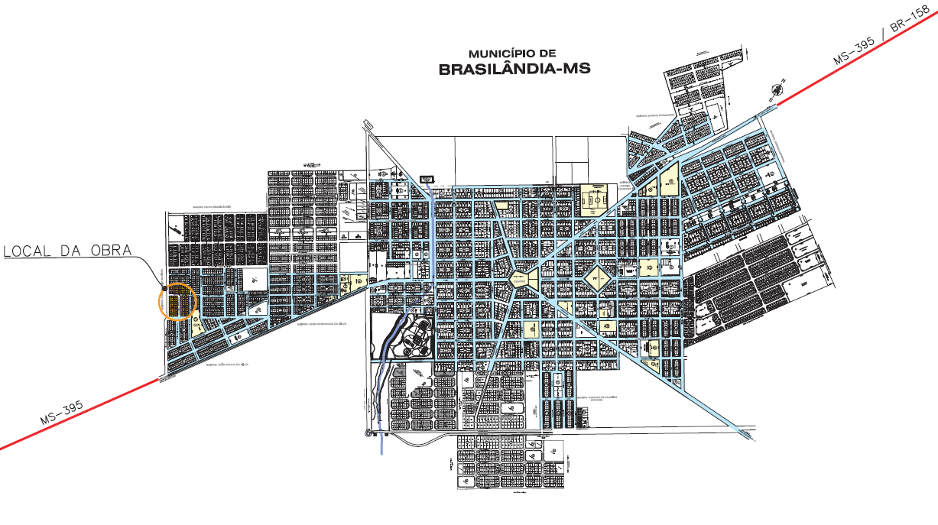

Slide 13
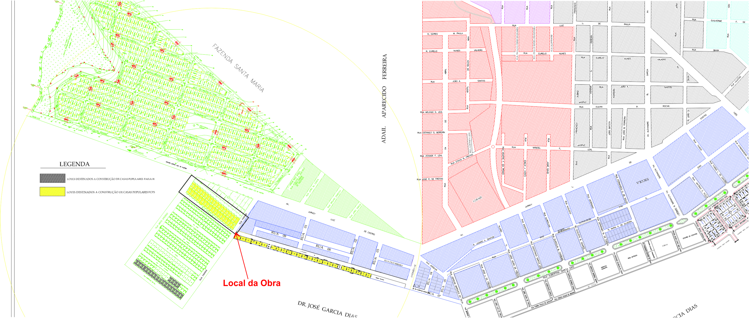
Município de
INOCÊNCIA/MS

Slide 14
EQUIPE TÉCNICA ENVOLVIDA DIRETAMENTE NO PROJETO
O programa foi criado e idealizado pelos servidores da Agência de Habitação Popular de MS.
Participaram da execução : O setor de planejamento, setor jurídico, setor de projetos e orçamento e setor social.
PAPEL DOS PARCEIROS NO PROJETO
Os municípios doaram os terrenos, alguns deram contrapartida para infraestrutura, realizaram chamamento público das entidades e divulgação para as famílias.
As entidades organizadoras sem fins lucrativos, definiram empresas construtoras, acompanharam a aprovação dos projetos, realizaram a seleção das famílias e montagem dos documentos.
A CAIXA, zelou pela qualidade dos projetos e sustentabilidade do empreendimento. Tomou medidas para agilizar e facilitar a interlocução com os operadores locais.

Slide 15
LIÇÕES APRENDIDAS
Diante das adversidades é preciso encontrar alternativas.
É possível atender um público de baixa renda com critérios que privilegiam setores mais fragilizados, mesmo com programas de financiamentos.
Avaliar com maior precisão a demanda do público-alvo no município a ser atendido.
Necessidade de estruturar força tarefa que conste de interlocutores, pontos de controle semanais, videoconferências, reuniões com todos os participantes operacionais.
Dificuldade de famílias que tem condições, mas por falta de comprovação de renda formal não conseguem acessar um financiamento, fato que nos levou a formular outro projeto chamado “ Lote Urbanizado”

Slide 16
PROJETO DE MONITORAMENTO
A equipe social da AGEHAB acompanha todo o processo de contratação, desde a inscrição até a sua finalização, orienta as famílias na juntada de documentos, fiscaliza o atendimento da relação dos selecionados e avalia o grau de satisfação das famílias com a nova moradia.
O setor de engenharia da AGEHAB realiza as vistorias em área e se empenha no cumprimento das responsabilidades das partes para agilizar o atendimento à qualidade e ao cronograma da obra.

Slide 17
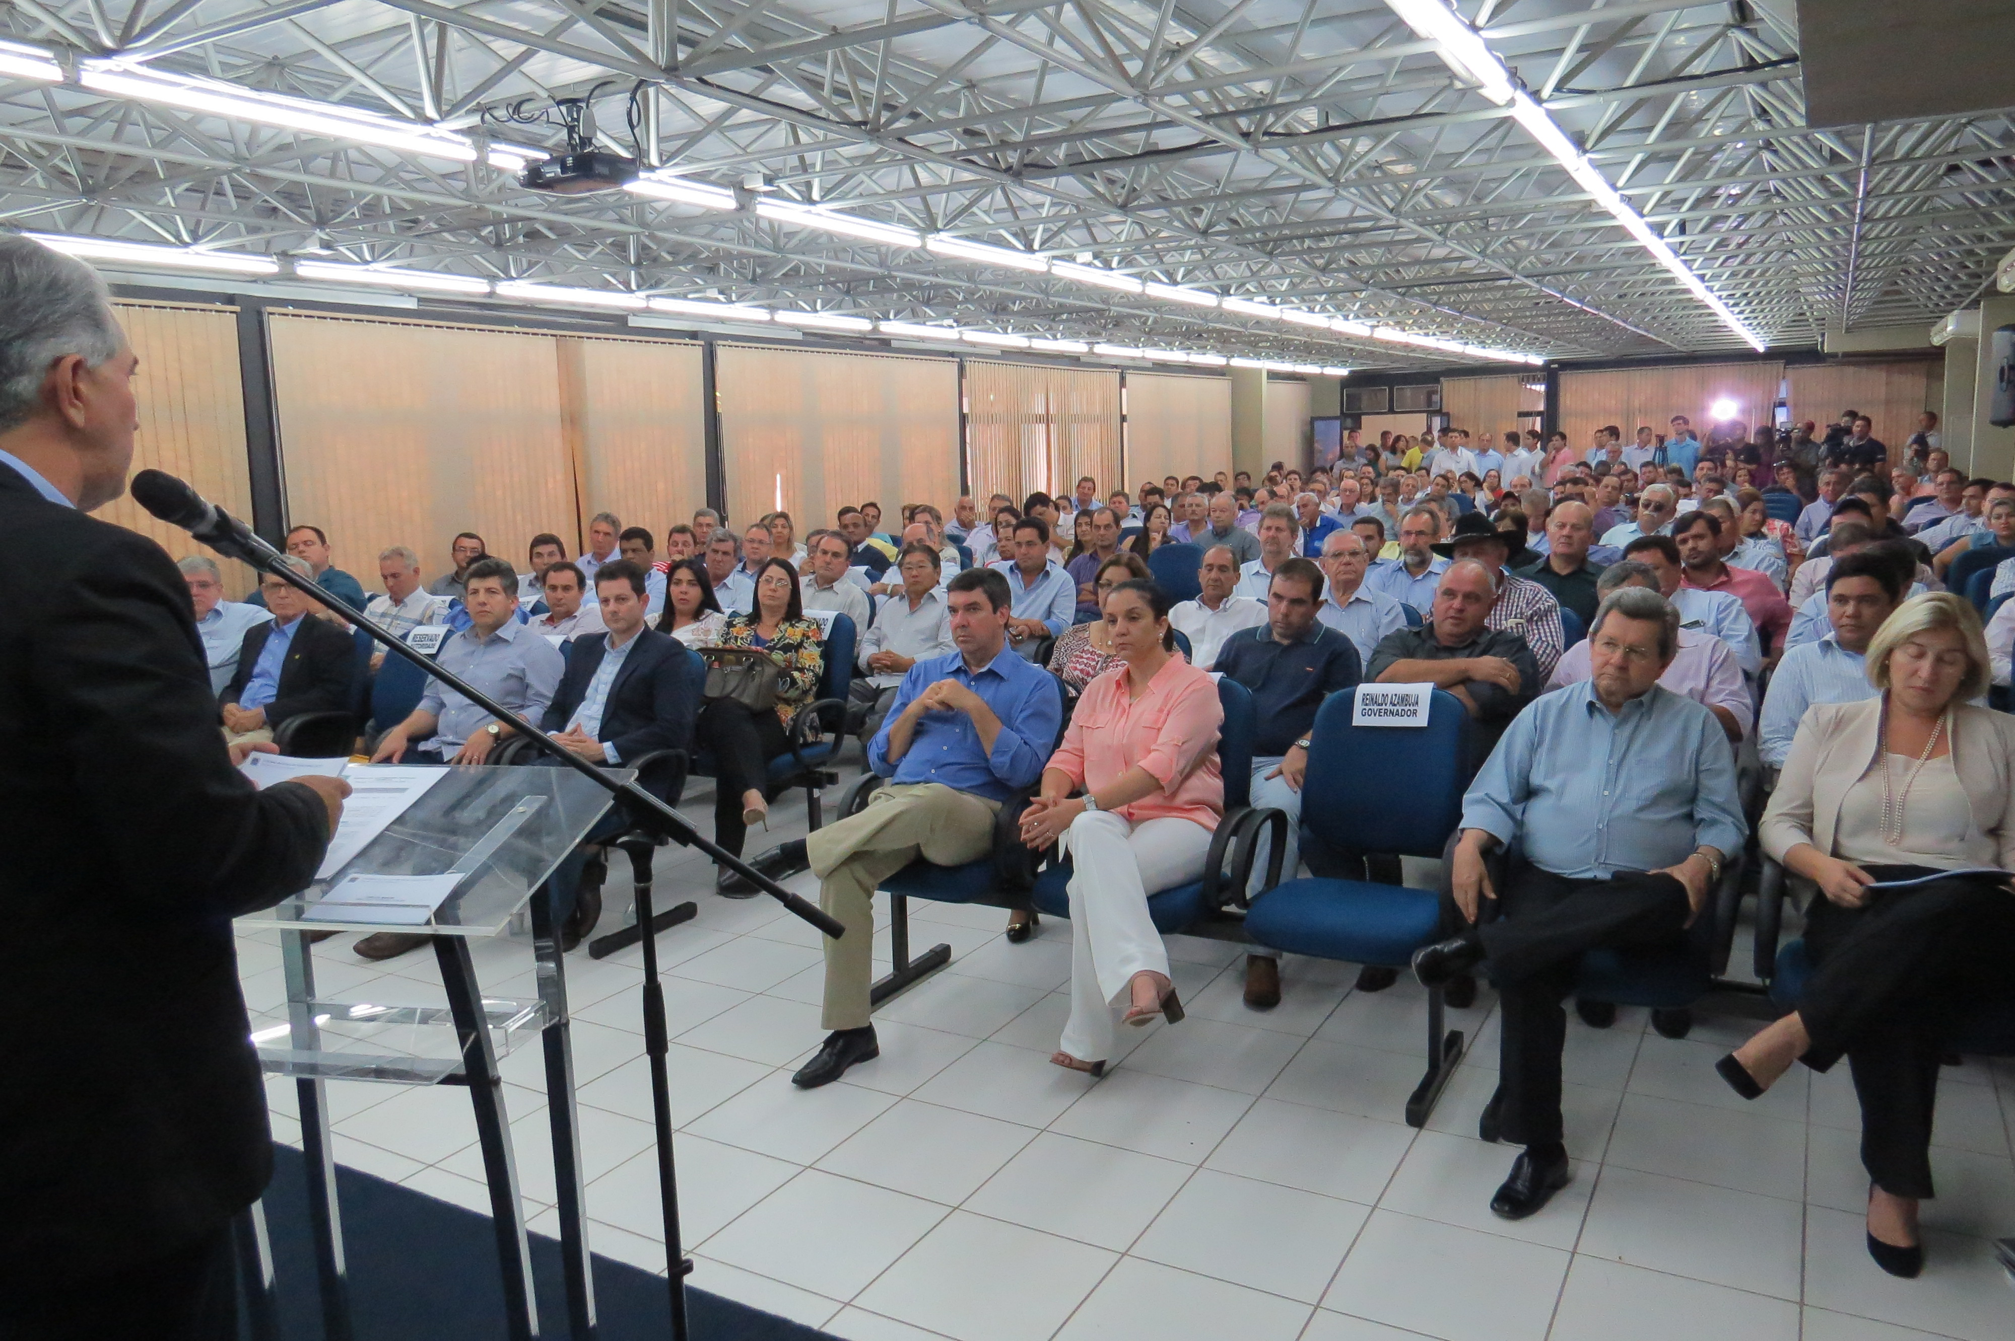
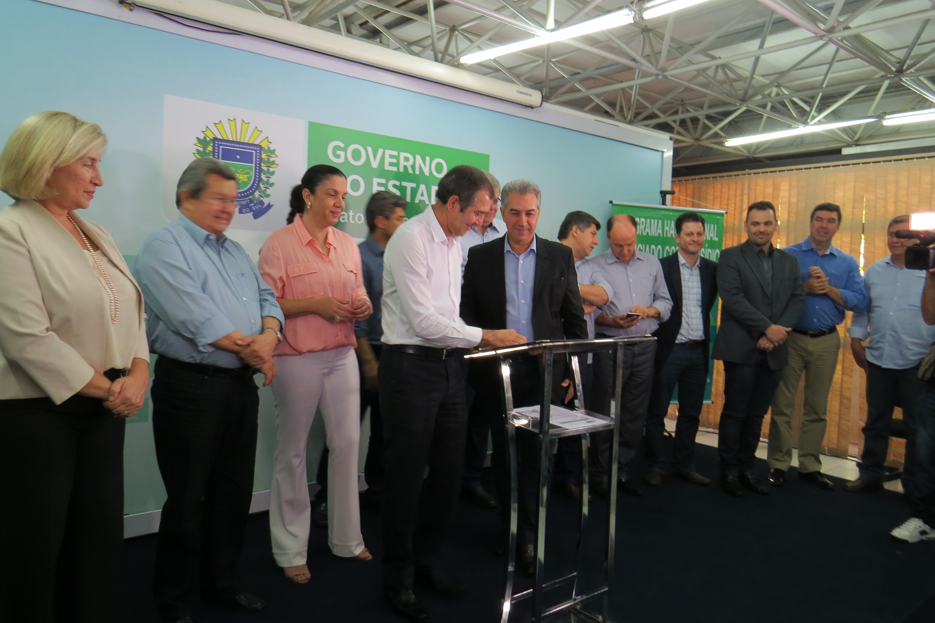
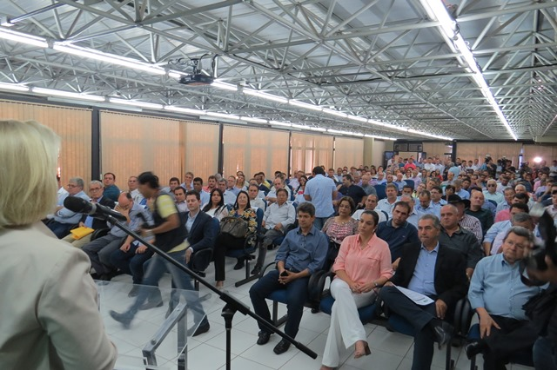
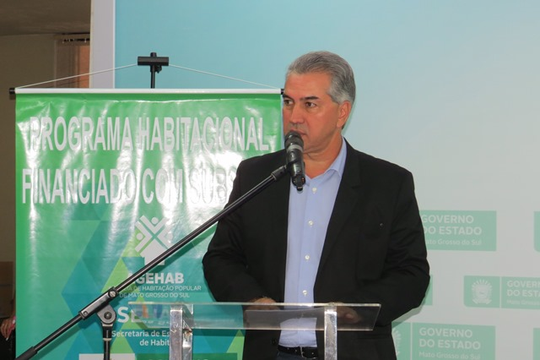
REGISTRO FOTOGRÁFICO
Lançamento do Programa Habitacional Financiado e Subsidiado.
Data: 31/08/2015
Foto: Viviane Martins

Slide 18
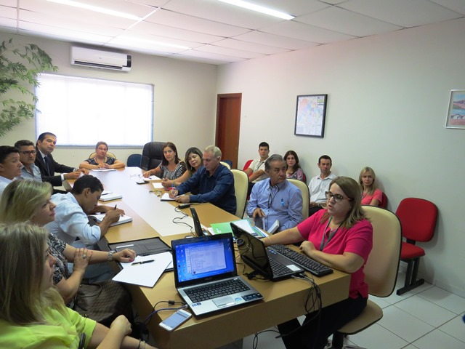
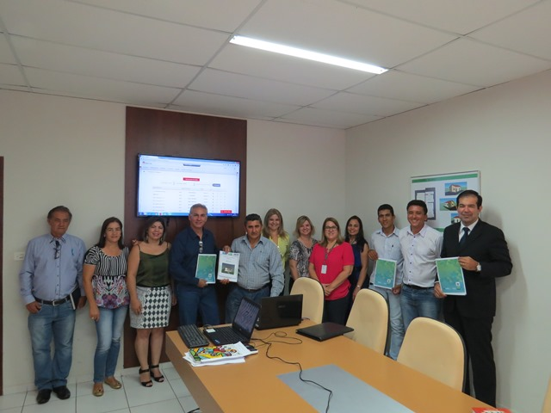
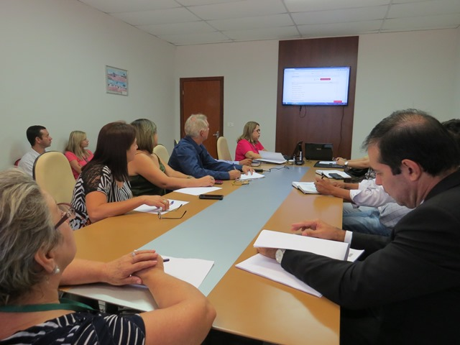
REGISTRO FOTOGRÁFICO
Primeira pré-seleção realizada com o município de Brasilândia/MS com a participação dos representantes da Defensoria Pública.
Data: 09/11/2015
Foto: Viviane Martins

Slide 19
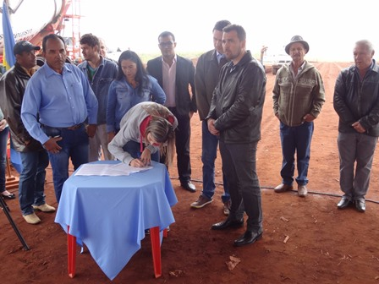
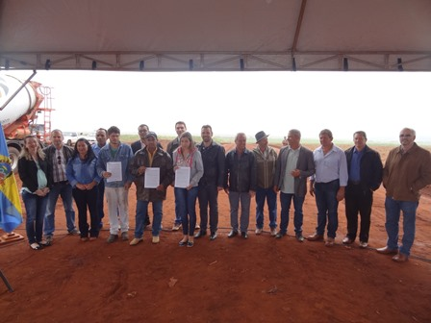
REGISTRO FOTOGRÁFICO
Primeiro empreendimento que assinou contrato com as famílias beneficiadas do município Nova Alvorada do Sul/MS.
Data: 18/06/2016
Foto: Viviane Martins

Slide 20
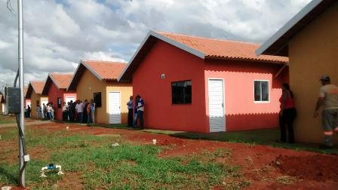
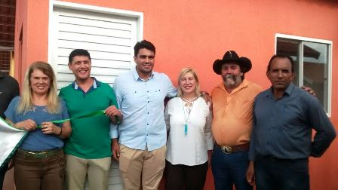
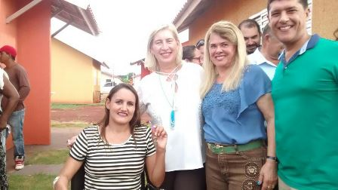
REGISTRO FOTOGRÁFICO
Entrega do 1º Residencial do Programa no Município de Fátima do Sul/MS.
Data: 22/03/2017
Foto: Assessoria

Slide 21
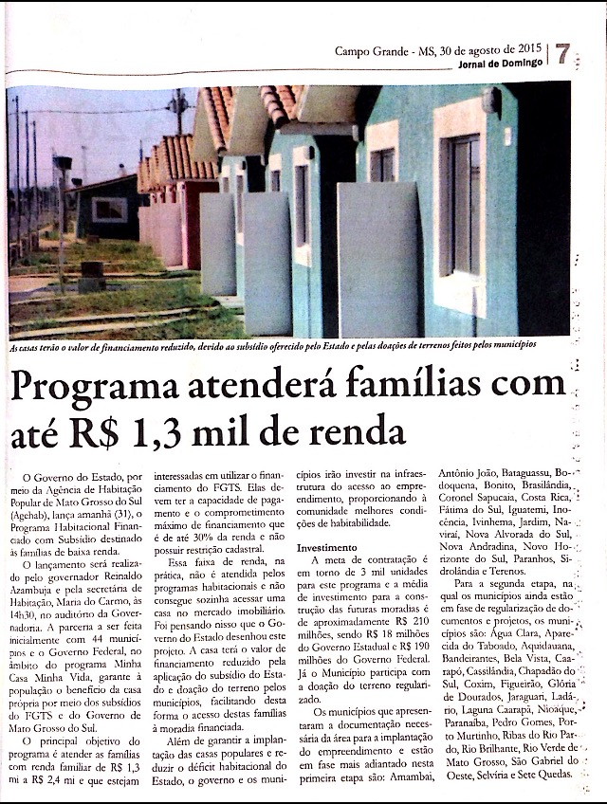
NOTÍCIAS DA ATUAÇÃO DO PROJETO INSCRIÇÃO COMPARTILHADA

